Slide 1
Závislost na internetu/ technologiích
ZUR387
Lenka Dědková

Slide 2
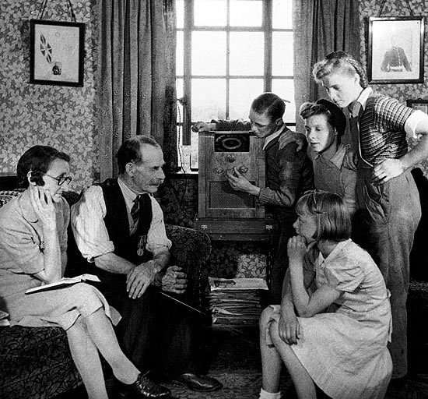

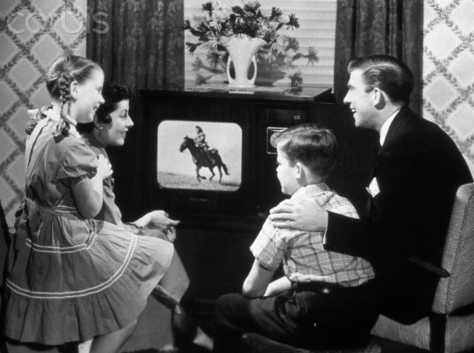


Slide 3
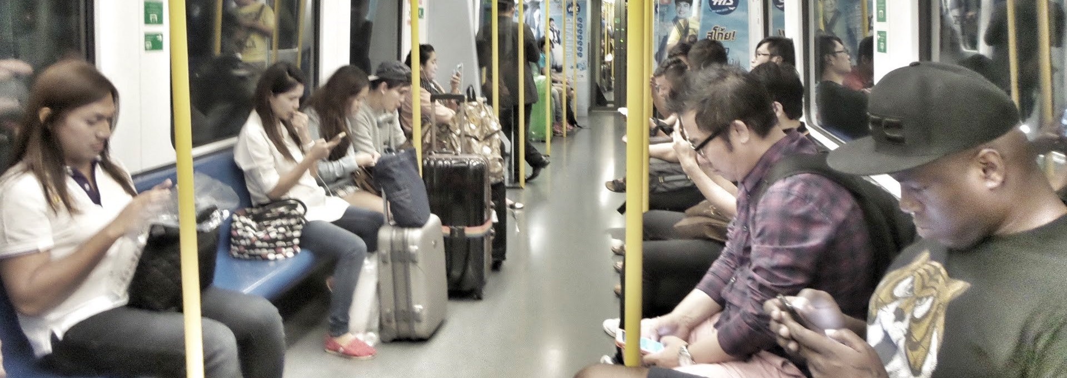
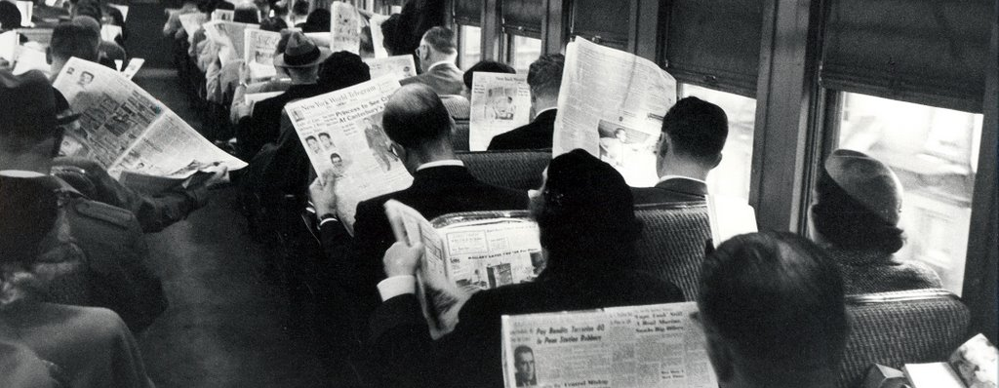

Slide 4
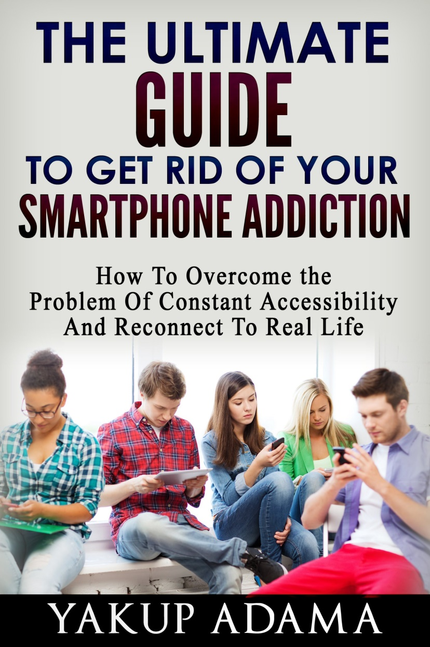


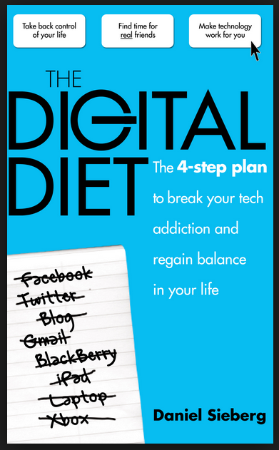
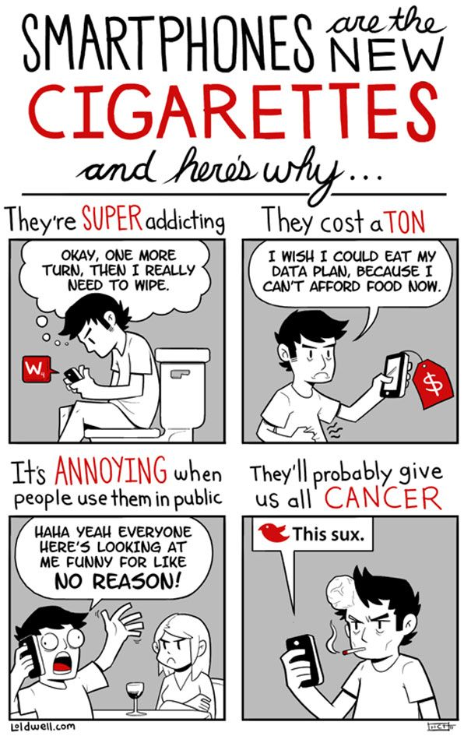
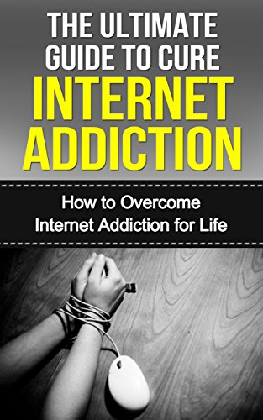

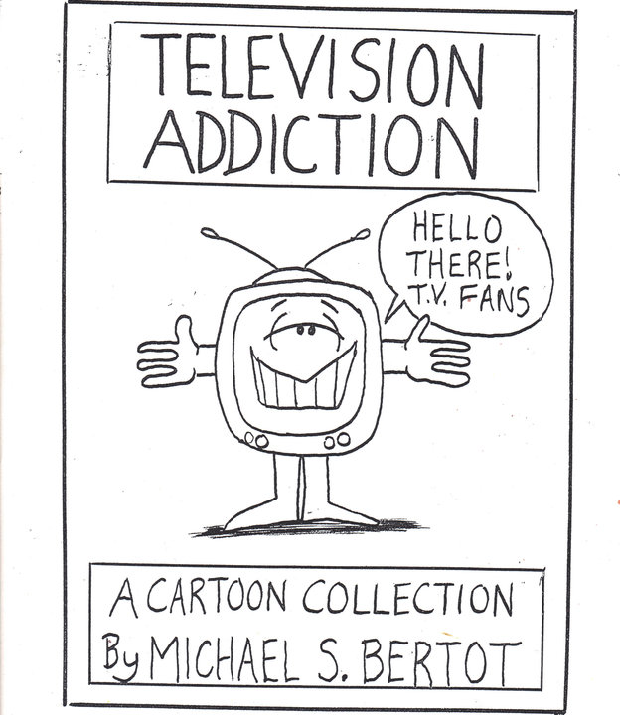
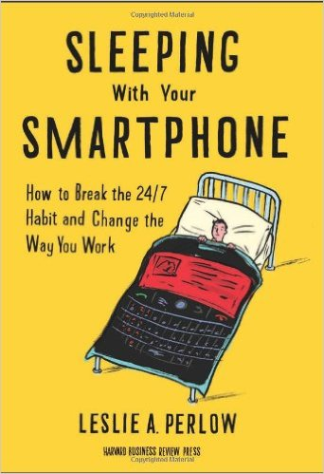

Slide 5
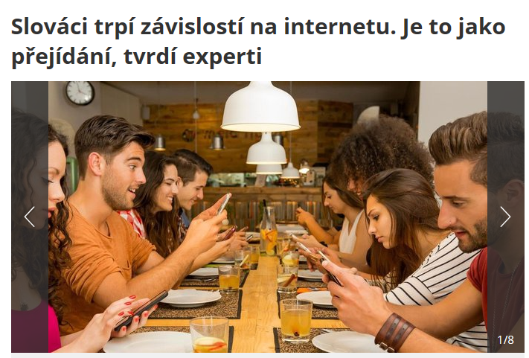
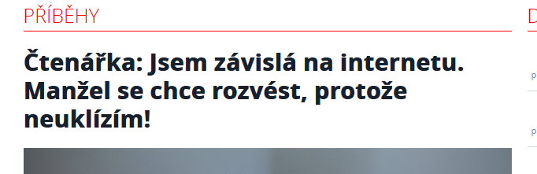
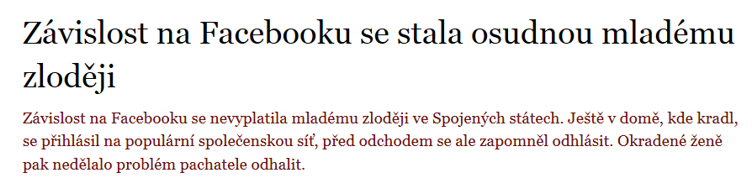
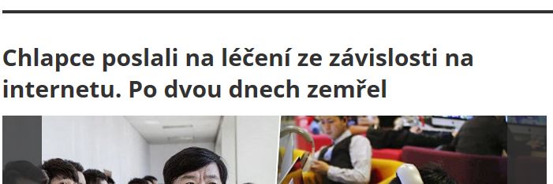

Slide 6
Co je závislost?
Během posledního roku došlo alespoň ke 3 z následujících jevů:
Silná touha nebo puzení užívat látku
Potíže v kontrole užívat látku (začátek, ukončení, množství)
Somatický odvykací stav
Průkaz tolerance (vyšší dávky pro vyvolání efektu)
Zanedbávání jiných potěšení nebo zájmů, zvýšené množství času k získání nebo užívání látky
Pokračující užívání přes jasný důkaz zjevně škodlivých následků
(diagnostická vodítka syndromu závislosti, MKN 10)
Rozdíl mezi populárním používáním a klinickým významem

Slide 7
Když se zkoumá…
Internet addiction (IA)
Internet pathological use
Internet addiction disorder
Addictive behavior on the internet
Excessive internet use (EIU)
Problematic internet use (PIU)
Pathological internet use (PIU)
Compulsive internet use (CIU)
ČJ: Závislostní chování na internetu

Slide 8

Závislost na internetu
Spousta nevyřešených problémů
  Existence
  Etiologie
  Definice
  Diagnostika
  Léčba

Slide 9
Závislost na internetu
Pojem závislost na internetu – NY psychiatr Goldberg (1995) – dgn. kritéria jako vtip
1996 a 1998 – Kimberly Young popsala fenomén závislosti na internetu a na základě diag.kritérií pro gambling navrhla kritéria pro online addiction

Slide 10
Zásadní otázka v debatě o závislosti na internetu
Je to specifická, samostatná porucha nebo je to symptom jiné poruchy?
Pokud by nebyl internet, byl by daný člověk závislý na něčem jiném nebo by bez něj závislý?
Internetová závislost se stále zkoumá!

Slide 11
Pro x proti
Pro: podobné symptomy jako u drogové závislosti; v důsledku strukturální změny v mozku (ovlivňuje krátkodobou paměť a procesy rozhodování)
Proti: naprostá většina závislých na internetu má jiné diagnostikovatelné potíže; metodologické problémy ve výzkumech (sampling, cross-sectional, různé způsoby měření)

Slide 12
Addiction TO net x ON net
Addiction on the Internet
  Závislost projevující se na internetu
  internet jen jako prostředí, kde se vyskytuje; pravděpodobně i v jiném prostředí budou patrné problémy; internet se pak dá brát jako ještě relativně dobré prostředí v porovnání se závislostmi jinými
  (kyber)sex, gambling, shopping
Griffiths & Szabo, 2013
Při odepření preferované aktivity na internetu by lidé spíš přestali používat internet a hledali náhradu offline

Slide 13
Addiction TO net x ON net
Addiction to the Internet
  Závislost na internetu
  spojená přímo s internetem, bez nějž by nevznikla
    Některé jevy mimo internet ani neexistují (MMORPG?)
Závislost obecně na internetu? (generalizovaná)
  Častá ve škálách (měření)
Závislost na aplikaci, činnosti? (specializovaná)
  SNS (např. Fear of Missing Out), MMORPG, chatting, OSA,…

Slide 14
Generalizovaná nebo specializovaná?
Argument proti generalizované OA
  Člověk závislý na online gamblingu
  Člověk závislý na online hrách
  Člověk závislý na online sexuálních aktivitách
  Měřit obecnou závislost je tak trochu jako měřit screentime
Je otázka, zda neexistuje obojí
  --> technology addiction
„Internet users are no more addicted to the Internet than alcoholics are addicted to bottles”
Kim & Kim 2010

Slide 15
Etiologie (aneb jak to vzniká)
Není to látková závislost
  Pokud by byla, všichni bychom byli závislí

Slide 16
Látková x behaviorální závislost
Závislost nemusí být pouze na nějaké látce, ale i na chování
Závislost na chování, které přináší danému člověku odměny (ve smyslu potěšení)
Opakované a neodbytné chování, které vede k výraznému poškození nebo distresu. „Postižená“ osoba nedokáže chování zastavit/snížit a negativní důsledky s ní spojené narušují její každodenní fungování.
  Vylučuje dočasné chování podobného typu v důsledku např. zvládání jiných stresových situací a aktivity, které jsou prováděny na základě svobodné vůle
Gambling – dlouho jediná uznávaná behaviorální závislost
  Jiné zvažované: kompulzivní nakupování, hypersexualita, excesivní opalování, kompulzivní cvičení...

Slide 17
Etiologie (aneb jak to vzniká)
Nejasná, neexistuje shoda…
Dominantní pojetí: IA jako klinická porucha – navázaná na kompulzivní chování či poruchu osobnosti
Young (a další) – internetová závislost jako něco, co se objevuje při obtížné životní situaci jako copingový mechanismus
  Předpoklad, že internet dokáže ulevit od rozlad

Slide 18
Závislost jako kompenzace
Kardefelt-Winther (2014)
Odklon od aktivity či látky jako toho, co závislost způsobuje a příklon ke kontextu – závislost jako důsledek interakce osobnostních vlastností a prostředí, ve kterém se pohybuje
Internet jako určitý kompenzační prostředek
Různé aplikace pak mohou sloužit pro kompenzaci různých oblastí (např. sociální – FB; achievement – hry; soutěžení, frustrace → hry; únik → cokoliv?)
Některé z nich mohou vést k problematičtějším dopadům než jiné
Chybí teoretické zarámování → i málo empirických výzkumů toto ověřuje

Slide 19
Definice IA
Young: jakékoliv online kompulzivní chování, které interferuje s normálním životem a způsobuje vážné problémy s rodinou, přáteli a pracovním prostředím
Beard a Wolf (2001): používání internetu, které s sebou přináší do života jedince psychologické, sociální, pracovní nebo školní komplikace
Shapira (2000): neschopnost jedince mít kontrolu nad svým užíváním internetu, což pak vede ke stresu a/nebo zhoršení fungování
Mitchel (2000): kompulzivní nadužívání internetu a podrážděné nebo náladové chování v důsledku nemožnosti jeho užívání

Slide 20
Kritéria behaviorální závislosti (na internetu, Griffiths)
Význačnost – aktivita na internetu se stane nejdůležitější v životě a dominuje kognitivním a emocionálním procesům i chování
Změny nálad – online aktivita ovlivňuje subjektivní prožívání (po zapojení se do aktivity se zlepší nálada)
Tolerance – větší dávky internetové aktivity jsou potřeba k navození původní nálady
Abstinenční příznaky – negativní pocity, když je činnost na internetu ukončena nebo nemůže probíhat
Konflikt – interpersonální nebo intrapersonální
Recidiva – tendence vrátit se k nadměrnému používání internetu i po obdobích kontroly

Slide 21
Jak ji změřit?

Slide 22
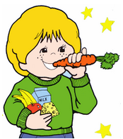
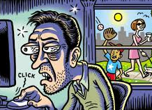
Měřící nástroje
Velké množství
  obvykle zacházejí s konceptem „závislosti“ jako se škálou
  Často měří generalizovanou závislost, ne specifickou
  Rychle zastarávají
  Neexistuje standardizovaná metoda, neexistuje shoda ohledně cut-off point
  Kdy je daný člověk závislý?

Slide 23
Co je závislost?
V různých článcích různé měření
Musí splňovat všechny body?
Alespoň 5 ze 6?
 | vůbec |  |  |  | každý den
Význačnost | X | X | X | X | X
Změny nálad | X | X | X | X | X
Tolerance | X | X | X | X | X
Abstinenční příznaky | X | X | X | X | X
Konflikt | X | X | X | X | X
Recidiva | X | X | X | X | X
3 ze 6?
…

Slide 24
Co je závislost?
V různých článcích různé měření
Všechna na nejvyšší úroveň?
 | vůbec |  |  |  | každý den
Význačnost | X | X | X | X | X
Změny nálad | X | X | X | X | X
Tolerance | X | X | X | X | X
Abstinenční příznaky | X | X | X | X | X
Konflikt | X | X | X | X | X
Recidiva | X | X | X | X | X

Slide 25
Co je závislost?
V různých článcích různé měření
Všechna na nejvyšší úroveň?
 | vůbec |  |  |  | každý den
Význačnost | X | X | X | X | X
Změny nálad | X | X | X | X | X
Tolerance | X | X | X | X | X
Abstinenční příznaky | X | X | X | X | X
Konflikt | X | X | X | X | X
Recidiva | X | X | X | X | X

Slide 26
Co je závislost?
V různých článcích různé měření
Všechna na nejvyšší úroveň?
 | vůbec |  |  |  | každý den
Význačnost | X | X | X | X | X
Změny nálad | X | X | X | X | X
Tolerance | X | X | X | X | X
Abstinenční příznaky | X | X | X | X | X
Konflikt | X | X | X | X | X
Recidiva | X | X | X | X | X

Slide 27
Co je závislost?
V různých článcích různé měření
Považujete se za závislého/závislou na internetu? (sociálních sítích, mobilu ,hrách…)
Ano - ne
Jak moc jste závislý/á na internetu?
Vůbec ne --- Naprosto ano

Slide 28
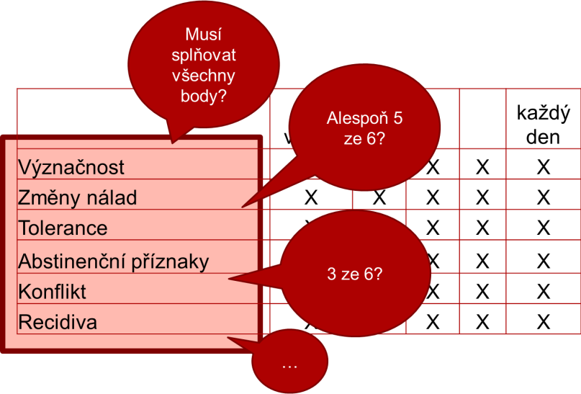
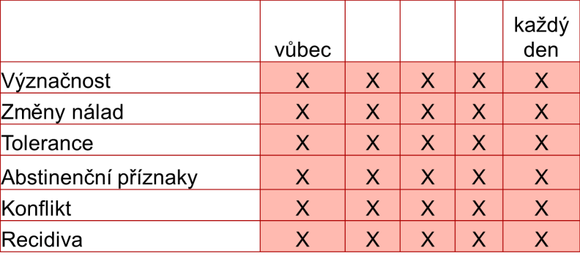
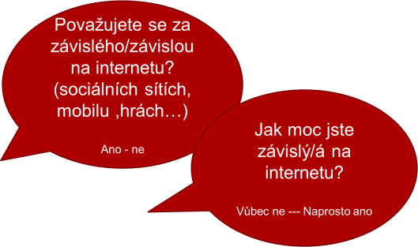
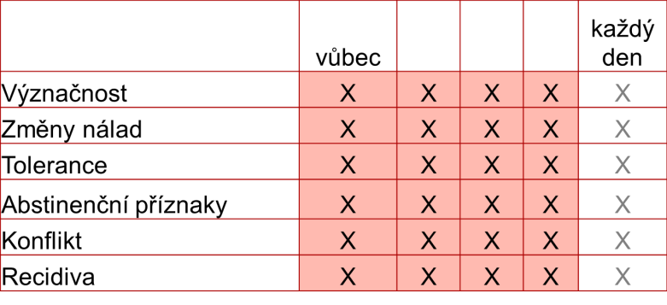
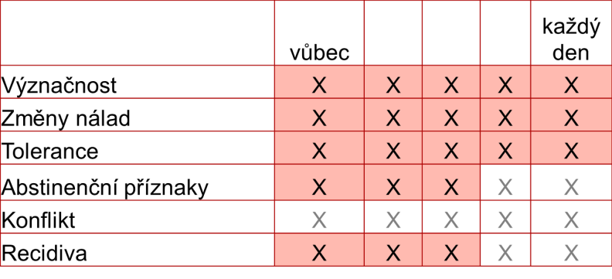
Co je závislost?
V různých článcích různé měření
Různé měření vede k různé prevalenci „závislosti“
Jinak ohraničená skupina se vyznačuje jinými rysy
+ problém s různými populacemi (studenti univerzity, SŠ..)

Slide 29
Co je závislost?
V různých článcích různé měření
Různé měření vede k různé prevalenci „závislosti“
Jinak ohraničená skupina se vyznačuje jinými rysy
+ problém s různými populacemi (studenti univerzity, SŠ..)
Nekonzistentní výsledky
Malé efekty
Málo longitudinálních studií
  Vede internet k nižšímu sebehodnocení anebo ti s nižším sebehodnocením využívají internet více?
Obrovské nadužívání pojmu „závislost“ pro něco, co závislostí není a neměří ji

Slide 30
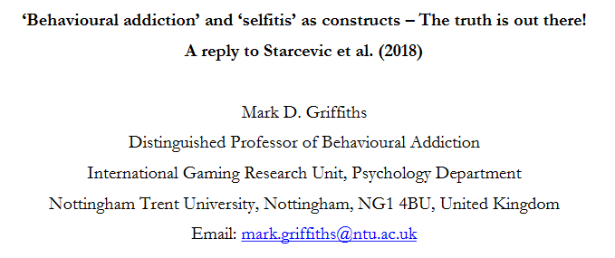
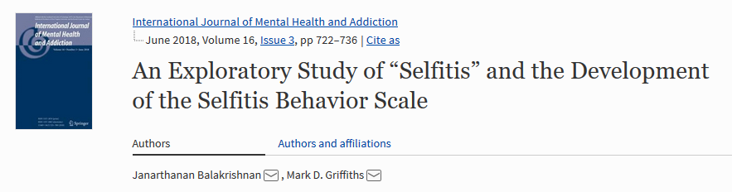
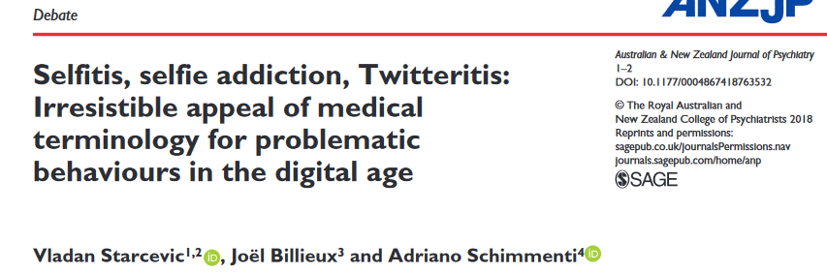
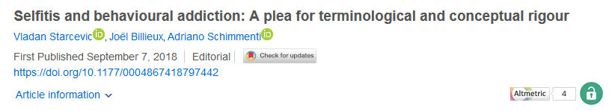
Používání klinických pojmů v neklinických oblastech

Slide 31
Používání klinických pojmů v neklinických oblastech
2014 – hoax o tom, že „selfitis“ (obsese selfies) má být klasifikována jako mentální porucha
Balakrishnan & Griffiths napsali studii o fenoménu, který pojmenovali „selfitis“ a vytvořili k němu škálu
  environmental enhancement, social competition, attention seeking, mood modification, self-confidence, and social conformity
  borderline, acute, and chronic conditions
  „ Selfitis is a new construct in which future researchers may investigate further in relation to selfitis addiction and/or compulsion“
  „ The present research is a novel addition to the research literature examining technology-related disorders.“
  „ This study arguably validates the concept of “selfitis” and provides benchmark data for other researchers to investigate the concept more thoroughly and in different contexts.“
Starcevic, Billieux, & Schimmenti krizovali použití klinicky znějícího pojmu pro něco, co se klinickými aspekty vůbec nezabývá
  Poukazují na zmínky v médiích s odkazem na původní studii
  Kritika nadužívání klinických pojmů pro nedostatečně odůvodněné jevy, která může být stigmatizující
Griffiths reaguje článkem „the truth is out there“, ve kterém se proti kritice vyhraňuje
Starcevic et al. reagují dalším textem..

Slide 32
Dotazníky zjišťující IA (např.)
Internet Addiction Test (IAT) – 20 položek
Online Cognition Scale (OCS)
Internet-Related Addictive behavior Inventory (IRABI)
Compulsive Internet Use Scale (CIUS)
…

Slide 33
Internet Addiction Test
K. Young
Klasifikuje uživatele na mírně, středně a závažně „závislé“
Instrukce – vyplnit s ohledem na čas na internetu, který je spojen s neakademickými a nepracovními aktivitami (především rekreační)
Škála:
  0 nehodí se
  (1) Výjimečně – (2) příležitostně – (3) – pravidelně (frequently) – (4) často (often) – (5) vždy

Slide 34
IAT - položky
1. How often do you find that you stay online longer than you intended?
2. How often do you neglect household chores to spend more time online?
3. How often do you prefer the excitement of the Internet to intimacy with your partner?
4. How often do you form new relationships with fellow online users?
5. How often do others in your life complain to you about the amount of time you spend online?
6. How often do your grades or schoolwork suffer because of the amount of time you spend online?
7. How often do you check your e-mail before something else that you need to do?
8. How often does your job performance or productivity suffer because of the Internet?
9. How often do you become defensive or secretive when anyone asks you what you do online?
10. How often do you block out disturbing thoughts about your life with soothing thoughts of the Internet?

Slide 35
IAT – položky II.
11. How often do you find yourself anticipating when you will go online
again?
12. How often do you fear that life without the Internet would be boring, empty, and joyless?
13. How often do you snap, yell, or act annoyed if someone bothers you while you are online?
14. How often do you lose sleep due to late-night log-ins?
15. How often do you feel preoccupied with the Internet when offline, or fantasize about being online?
16. How often do you find yourself saying “Just a few more minutes” when online?
17. How often do you try to cut down the amount of time you spend online and fail?
18. How often do you try to hide how long you’ve been online?
19. How often do you choose to spend more time online over going out with others?
20. How often do you feel depressed, moody, or nervous when you are offline, which goes away once you are back online?

Slide 36
AIT výsledky
0-30: normální rozsah
31-49: mírný
50-79: střední
80-100: závažný
Validizovaný v různých státech, ale..
  Zastaralý
  Cut-off skóry zvoleny arbitrárně
Problém mnoha testů

Slide 37
Blinka a Smahel – na základě Griffithse
Zanedbáváte někdy své potřeby (např. jídlo či spánek) kvůli
internetu?
Představujete si, že jste na internetu, i když na něm právě nejste?
Stává se vám, že jste na internetu byl/a výrazně déle než jste původně zamýšlel/a?
Máte pocit, že na internetu trávíte stále více a více času?
Přistihnete se, že brouzdáte po internetu, i když vás to už vlastně nebaví?
Cítíte se veselejší a šťastnější, když se dostanete konečně na internet?
Cítíte se neklidná/ý, mrzutá/ý nebo podrážděná/ý, když nemůžete být online?
Pokusil/a jste se někdy neúspěšně omezit čas, který jste na internetu?
Hádáte se někdy se svými blízkými (rodina, přátelé, partner/ka) kvůli času, který trávíte na internetu?
Strádá Vaše rodina, přátelé, práce či zájmy kvůli času, který trávíte na internetu?

Slide 38
Excesivní užívání vs. závislost
Nadměrné: problémy se sedavou činností, se spánkem
  Specificky u dětí – nábytek a zařízení dělané pro dospělé
  Nemá všechny znaky závislosti
  Lepší pojem než „závislost“!

Slide 39
Jak ji diagnostikovat?
A proč ji diagnostikovat?

Slide 40


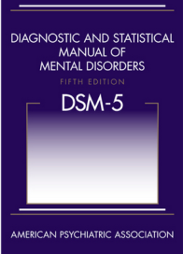
Problémy s diagnózou
MKN-10 (1992)
  MKN-11 – 2015 → 2017
  Although the inclusion of compulsive sex, compulsive shopping and compulsive Internet use in the newly planned category of behavioural addictions was considered, this will probably not occur due to a lack of convincing evidence on the nature of these disorders (Grant et al., 2014)
DSM-IV (1994)
  DSM-IV-TR (2000)
  DSM-V – 18.5. 2013
    Kritizována → petice za nové ohodnocení
    Online games disorder – experimental diagnosis

Slide 41
Problémy s diagnózou
MKN-10 (1992)
  MKN-11 – 2015 → 2017
  Although the inclusion of compulsive sex, compulsive shopping and compulsive Internet use in the newly planned category of behavioural addictions was considered, this will probably not occur due to a lack of convincing evidence on the nature of these disorders (Grant et al., 2014)
DSM-IV (1994)
  DSM-IV-TR (2000)
  DSM-V – 18.5. 2013
    Kritizována → petice za nové ohodnocení
    Online games disorder – experimental diagnosis
Červen 2018 – zveřejněná předběžná verze, finální se očekává 2019
Obsahuje gaming disorder.
Gaming disorder is characterized by a pattern of persistent or recurrent gaming behaviour (‘digital gaming’ or ‘video-gaming’), which may be online (i.e., over the internet) or offline, manifested by:
impaired control over gaming (e.g., onset, frequency, intensity, duration, termination, context);
increasing priority given to gaming to the extent that gaming takes precedence over other life interests and daily activities; and
continuation or escalation of gaming despite the occurrence of negative consequences.
The behaviour pattern is of sufficient severity to result in significant impairment in personal, family, social, educational, occupational or other important areas of functioning. The pattern of gaming behaviour may be continuous or episodic and recurrent. The gaming behaviour and other features are normally evident over A PERIOD OF AT LEAST 12 MONTHS in order for a diagnosis to be assigned, although the required duration may be shortened if all diagnostic requirements are met and symptoms are severe.

Slide 42
Jak ji diagnostikovat?
..když je nediagnostikovatelná?

Slide 43
Návykové a impulzivní poruchy
Opakované činy, které nemají žádnou jasnou racionální motivaci a obvykle škodí vlastním zájmům nositelů i zájmům jiných lidí
Impulzy k činnosti, které nelze kontrolovat
Patologické hráčství, pyromanie, kleptomanie, trichotillomanie

Slide 44
Diagnostika – zařazení IA
Kam IA zařadit?
  Poruchy vyvolané užíváním návykové látky
  Obsedantně-kompulzivní poruchy
  Jiné návykové a impulzivní poruchy (F 63.8)
    Jiné druhy trvale maladaptivního chování, které nejsou sekundární k rozpoznanému psychiatrickému syndromu a kde se zdá, že osoba opakovaně selhává ve snaze odolat impulzům se takto chovat a je tu prodromální období napětí s pocitem uvolnění v době činu (MKN-10)

Slide 45
Diagnostika IA
Známky závislosti snadno maskovatelné díky faktické nutnosti internet v dnešní době používat
V počátcích hojně používané měřítko čas strávený online – ten ale sám o sobě nestačí
Základ „závislosti“ – cyklus návratů ke zdroji závislosti i přes negativní důsledky

Slide 46
Stop-start relapse cycle
Racionalizace
„pár minut neškodí“,
Lítost
„zase jsem to přehnal“
Abstinence
„už nikdy to tak neudělám“
Relaps
„to bylo vlastně hezké být online“

Slide 47
Jak diagnostikovat?
Jediná metoda standardizovaná na klinické populaci
Assessment of Internet and Computer Game Addiction – Checklist (AICA-C, Wölfling, Beutel & Müller, 2012)
  Strukturovaný diagnostický rozhovor, zahrnuje 6 kritérií závislosti, každá několik otázek hodnocených 0 (vůbec) po 5 (silně přítomný), cut off 13

Slide 48
Reviews
Kuss & Lopez-Fernandez (2016)
  Review studií využívajících klinické vzorky
Kdo jsou lidé, kteří hledají terapii kvůli IA
  Častěji muži
  Věkové rozpětí 16-30.5 let
  Komorbidita (v různých studiích až polovina vzorku):
    ADHD, impulzivita
    Hypomanie
    Úzkostná porucha osobnosti
    Dystymie, deprese, bipolární porucha osobnosti
    Hraniční porucha osobnosti
    Narcistická porucha osobnosti
    Porucha příjmu potravy (binge eating)
    Další závialosti (gamnling, alkohol, drogy)
    OCD, kompulzivní nakupování

Slide 49
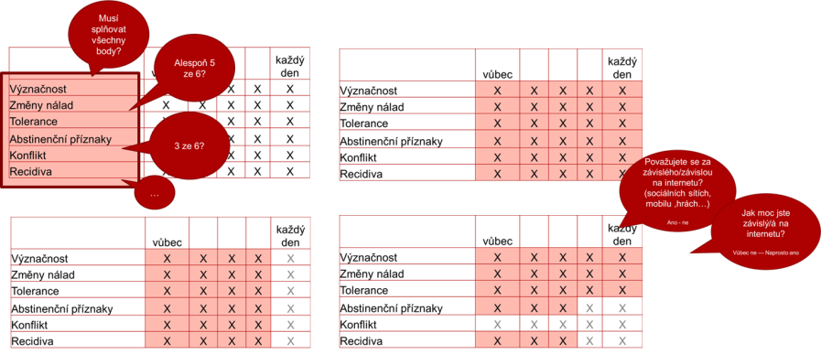
Reviews
Weinstein & Lejoyeux (2010)
  Prevalence mezi 1.5% a 8.2%
Kuss et al. (2014)
  Prevalence 0.8% (Itálie) - 26.7% (Honk Kong)
Risk factors:
  Nízká sebekontrola, vysoká sensation-seeking, ADHD, problémy v chování, zneužívání návykových látek
  Emoční potíže: nízký self-esteem, nízké self-efficacy, anxieta, deprese, sociální fobie
To vše dohromady ukazuje:
  Že problematické používání internetu může být spíš symptom širšího spektra potíží než nezávislá porucha

Slide 50
WIP – závislost podle věku

Slide 51
Problémové oblasti IA
Online hry
Online komunikace/vztahy
Kybersex/OSA
Online gambling
„Apps“ specific addiction, populární (ale smysluplná?)
  Facebook addiction
  Instagram addiction
  Selfies addiction

Slide 52
Online hry a závislost
IGD jako doplněk v DSM-V
  Zahrnuje IGD i ne-internetové hry? Videohry? Single-player hry?
Většina výzkumů se zaměřuje na MMORPGs
Průměrný hráč:
  25 let (více dospělých než adolescentů)
  víc než 90 % muži
    především u mladších, počet žen stoupá s věkem – mezi dospělými +- 20 %; průměrný věk žen – 32 let
Průměrná doba hraní
  25h/t, 11 % více než 40h/t
  80 % hraje alespoň čas od času v kuse víc než 8 hod, 60 % >10 hod

Slide 53
Navržená diagnostická vodítka (DSM V, IGD)
Preoccupation with Internet games
Withdrawal symptoms when Internet gaming is taken away
Tolerance—the need to spend increasing amounts of time engaged in Internet games
Unsuccessful attempts to control the participation in Internet games
Loss of interests in previous hobbies and entertainment as a result of, and with the exception of, Internet games
Continued excessive use of Internet games despite knowledge of psychosocial problems
Has deceived family members, therapists, or others regarding the amount of Internet gaming
Use of Internet games to escape or relieve a negative mood (e.g., feelings of helplessness, guilt, anxiety)
Has jeopardized or lost a significant relationship, job, or educational or career opportunity because of participation in Internet games

Slide 54
Závislostní faktory MMORPGs
Flow fenomén – potlačeny ostatní vjemy (hlad, žízeň, únava), typická ztráta pojmu o čase
  Nejvíce jej zažívají v počátcích hry
  Po intenzivním dlouhodobějším hraní četnost flow klesá
Sociální aspekt – 80 % hraje s lidmi, kt. zná z RL; 75 % našlo ve hře dobré přátele, 43 % se s nimi sešlo RL
Nekonečnost hry – rozsáhlé stále se vyvíjející světy s nikdy nekončícím „příběhem“

Slide 55
Závislostní faktory MMORPGs II.
Motivace MMOPRGs (Yee, 2006) – achievement, immersion, social, escapism, ..
  Pro každého hráče něco
Faktory přispívající ke vzniku závislosti na hrách:
  Dysfunčkní rodina, nízké sebehodnocení, trávení >20h/t online, hraní her
Faktory hráče přispívají k IA
  Nízké sebehodnocení, nízké self-efficacy
  Denní snění o hře, o postavě
  Vazba na postavu (attachment)

Slide 56
Varovné signály nadměrného hraní
Přílišné zabývání se hrami – fantazírování o hraní, vymýšlení strategií..
Lhaní nebo skrývání hraní – nehrají, dělají úkoly, pracují… výmluvy, proč nejít ven s přáteli atd.
Ztráta zájmu o ostatní aktivity
Sociální stažení se – nevídání se s přáteli, komunikace především s lidmi ze hry
Obranný postoj, vztek – když jsou konfrontování okolím nebo donuceni přestat hrát
Psychologické stažení se – když nemohou hrát, jsou vznětliví, úzkostní, depresivní, soustředí se jen na myšlenky na návrat do hry – abstinenční příznaky
Využívání hry jako úniku z RL problémů
Pokračující hraní přes negativní důsledky

Slide 57
Příklady důsledků IAoG
2005 – 28letý muž z Jižní Korey zemřel po 50h hraní Starcraft (v kuse) – pravděpodobně selhání srdce z vyčerpání
2005 –Jižní Korea – zatčený pár poté, co se jejich 4měsíční udusila – sama v bytě, zatímco rodiče v blízkém net-café hráli World of Warcraft
Nevada, USA – pár nechal své děti hladovět a nemocné – obviněni ze zanedbání péče
Extrémy!

Slide 58
Léčba
Kuss & Lopez-Fernandez (2016)
Terapie
Většinou individuální, jen některé studie popisovaly skupinové terapie
Nejčastější kognitivně-behaviorální terapie (někdy nakombinovaná s rodinnou či psychofarmaky)

Slide 59
Etiologie a rizikové faktory
IA jako problém kompenzace:
  Psychosociální a emoční potíže jako základ pro rozvinutí závislosti
  Prediktory: osamělost, deprese, emoční potíže, problémové chování, nízký self-esteem
IA jako problém klinické poruchy:
  Deficity v pozornosti, impulzivita
  ADHD, nízká sebekontrola

Slide 60
Léčebné přístupy IA
Odlišnost od jiných závislostí – není možné po zbytek života „abstinovat“ → cílem je kontrolované používání (nebo zastavení používání problematických aplikací)
IA jako problém kompenzace:
  Zjistit, co v životě chybí a hledat uspokojení jinde (lze to vždy?)

Slide 61
Kognitivně-behaviorální terapie
Efektivní u jiných návykových poruch
Young – několik intervencí využívajících KBT:
  Zmapovat strukturu dne a praktikovat její opak
  Zmapování zanedbávaných činností
  Stanovení cílů – kolik hodin a kdy (doporučuje se často krátké úseky)
  Externí upozornění
  Abstinence – pokud se nedaří snížit používání problémových aktivit
  Upomínkové karty – 5 problémů, které závislost způsobila a 5 přínosů omezení internetu

Slide 62
Terapie realitou
Glasser
Lidé jsou zodpovědní za to, co si myslí, co dělají, co cítí
Závislí si mají racionálně zvolit chování, které povede k dosažení vlastních cílů
Nejprve je třeba změnit chování a myšlení, poté cítění a fyziologické reakce

Slide 63
Rodinná terapie
Edukace rodiny o IA
Snížení tlaku ze strany rodiny na pacienta
Zaměření se na nevyřešené rodinné problémy
Podpora rodiny, aby pomáhala ve změně životního stylu pacienta

Slide 64
Adolescenti a léčba IA II.
Jak mají pomáhat rodiče:
  Stanovit časové limity hraní
  Odpočinek unaveným očím a svalům – krátká pauza každých +-20min – procvičit oči, protáhnout se
  Přehodit z online her na PC hry (nejlépe vzdělávací)
  Změnit zdroj moci – děti z úspěchů ve hře čerpají pocit vlastních schopností a pocit moci nad ostatními –najít offline interaktivní aktivitu, která bude mít podobné dopady
  Hledat potenciální problémy ve škole – zda dítě nezačalo hrát hry kvůli nim

Slide 65
Literatura
Grifitths, M.D. (2010). The role of context in online gaming excess and addiction: some case study evidence. International Journal of Mental Health and Addiction, 8, 119-125.
Griffiths, M.D. (2000). Does Internet and computer „addiction“ exist? Some case study evidence. Cyberpsychology and Behavior, 3, 211-218
Subrahmanyam, K., & Šmahel, D. (2011). Digital Youth: The Role of Media in Development. New York: Springer.
Kardefelt-Winther, D. (2014). A conceptual and methodological critique of internet addiction research: Towards a model of compensatory internet use. Computers in Human Behavior, 31, 351-354.
Kuss, D. J., & Lopez-Fernandez, O. (2016). Internet addiction and problematic Internet use: A systematic review of clinical research. World journal of psychiatry, 6(1), 143.
Kuss, D., D Griffiths, M., Karila, L., & Billieux, J. (2014). Internet addiction: a systematic review of epidemiological research for the last decade. Current pharmaceutical design, 20(25), 4026-4052.
Wan, Ch.-S. & Chiou, W.-B. (2006). Psychological Motives and Online Games Addiction: ATest of Flow Theory and Humanistic Needs Theory for Taiwanese Adolescents. CyberPsychology & Behavior, 9(3).
Yee, N. (2006). Motivations for play in online games. CyberPsychology & Behavior, 9(6).
Young, K. & de Abreu, C.N. (eds)(2011). Internet Addiciton. A handbook and guide to evaluation and treatment..John Wiley & Sons: New Jersey.
Young, K. (2004). Internet Addiction: A New Clinical Phenomenon and Its Consequences. American Behavioral Scientist, 48 (4), 402-415.
Young, K. (2009). Understanding Online Gaming Addiction and Treatment Issues for Adolescents. The American Journal of Family Therapy, 37, 355–372.
Young, K. & Rodgers, R.C. Internet addiction: Personality traits associated with its development. Paper presented at the 69th annual meeting of the Eastern Psychological Association in April 1998.
Weinstein, A., & Lejoyeux, M. (2010). Internet addiction or excessive internet use. The American journal of drug and alcohol abuse, 36(5), 277-283.
Wolfling, K., Beutel, M., & Muller, K. (2012). Construction of a standardized clinical interview to assess internet addiction: first findings regarding the usefulness of AICA-C. Journal of Addiction Research & Therapy.
Widyanto, L., & Griffiths, M. (2007). Internet addiction: Does it really exist?(revisited) (pp. 127-149). Amsterdam: Elsevier/Academic Press.

Slide 66
Selfitis debata
Balakrishnan, J., & Griffiths, M. D. (2018). An Exploratory Study of “Selfitis” and the Development of the Selfitis Behavior Scale. International journal of mental health and addiction, 16(3), 722-736.
Starcevic, V., Billieux, J., & Schimmenti, A. (2018). Selfitis, selfie addiction, twitteritis: irresistible appeal of medical terminology for problematic behaviours in the digital age. The Australian and New Zealand journal of psychiatry, 52(5), 408.
Griffiths, M. D. (2018). 'Behavioural addiction'and'selfitis' as constructs–the truth is out there! A reply to Starcevic et al. Australian and New Zealand Journal of Psychiatry.
Starcevic, V., Billieux, J., & Schimmenti, A. (2018). Selfitis and behavioural addiction: A plea for terminological and conceptual rigour. The Australian and New Zealand journal of psychiatry, 52(10)

